Slide 1
Inwoners in Nood?
Armoede door stijgende prijzen Inzicht in handelingsperspectief gemeente Amersfoort
September 2022
Jerien.denblanken@itspublic.nl | hugo.denbreejen@itspublic.nl

Slide 2
Inwoners in Nood? Armoede door stijgende prijzen Inzicht in handelingsperspectief gemeente
Samenvatting
Samenvatting
Stappenplan om armoedebeleid tegen het licht te houden
Inwoners in armoede
Armoede is een groot en groeiend maatschappelijk probleem door algehele inflatie en stijgende energieprijzen in het bijzonder. Alle ramingen kennen grote onzekerheid en zijn deels afhankelijk van internationale ontwikkelingen.
Ondanks de op Prinsjesdag aangekondigde maatregelen – die volgens het CPB zorgen voor een afname van het aantal mensen in armoede – zijn er binnen iedere gemeente inwoners die in een schrijnende situatie zitten of op korte termijn dreigen te belanden.
Armoede heeft grote gevolgen op individueel niveau en voor de maatschappij. Iedere inwoner dat moet leven in armoede en ieder kind dat opgroeit in armoede is er één te veel.
Als gemeentelijke overheid kun je armoede en de gevolgen hiervan op korte termijn aanpakken door te focussen op:
Betaalbaar leven en wonen
Inkomensondersteuning en bijdragen in kosten
Deze publicatie biedt gemeenten een simpel stappenplan om hun armoedebeleid tegen het licht te houden en te onderzoeken hoe ze meer inwoners kunnen helpen.
1,1 mln
0,9 mln
0,9 mln
2020
2021
2022
Aandeel personen in armoede
Aantal personen in armoede

Slide 3
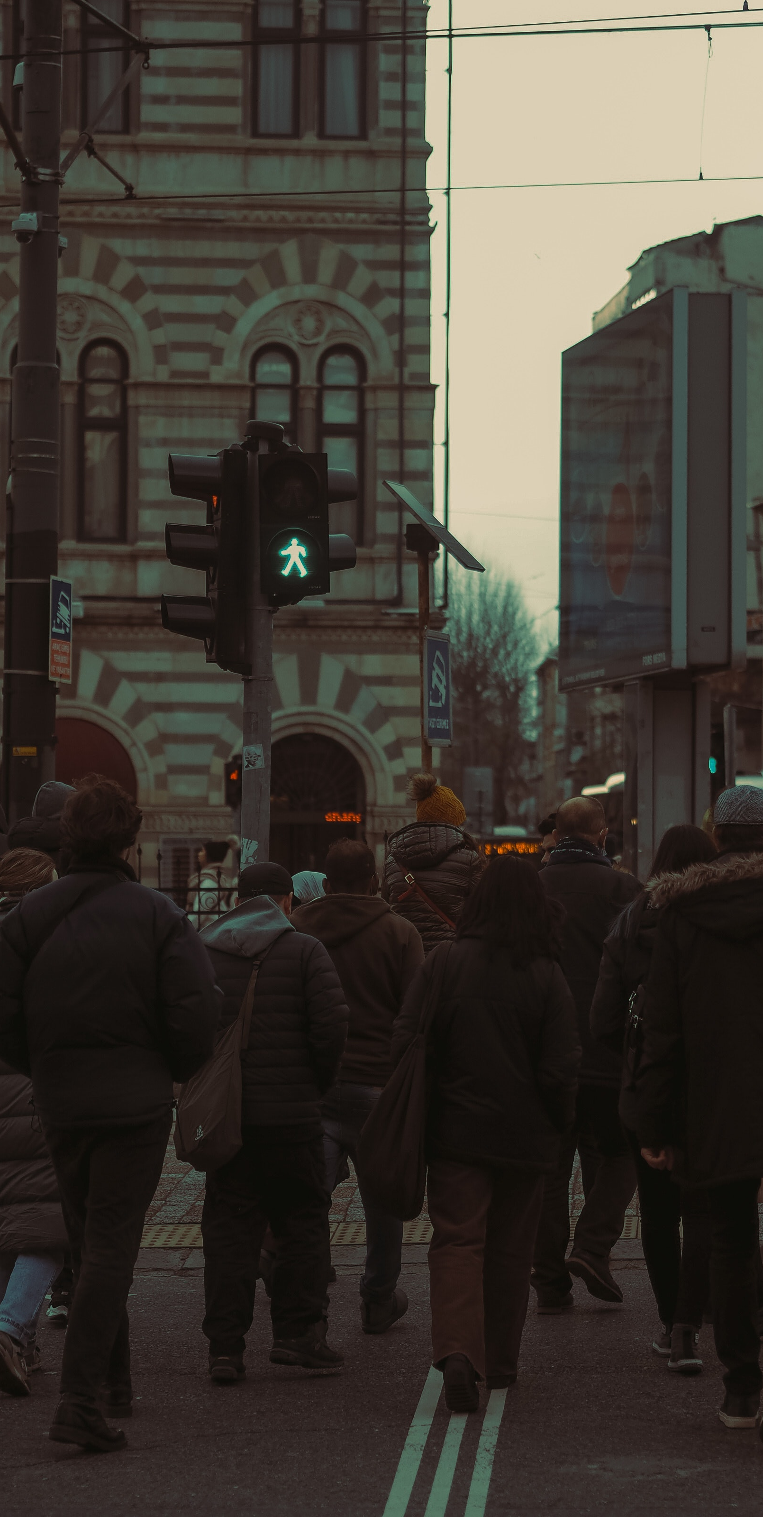
Inhoud
Hoofdstuk 1
Wat is armoede?
Hoofdstuk 2
Kerncijfers en ontwikkelingen
Hoofdstuk 3
Handelings-perspectief
Hoofdstuk 4
Stappenplan analyse

Slide 4
Armoede is altijd relatief
“Mensen zijn arm wanneer ze gedurende langere tijd niet de middelen hebben voor de goederen en voorzieningen die in hun samenleving als minimaal noodzakelijk gelden”
– Sociaal en Cultureel Planbureau

Slide 5
Het niet-veel-maar-toereikendbudget is opgebouwd uit basisbehoeften en minimale sociale participatie en ontspanning
Definitie armoede in Nederland aan de hand van twee referentiebudgetten
Minimale sociale participatie en ontspanning
Definitie van armoede en focus van deze publicatie
Het niet-veel-maar-toereikendbudget
Basisbehoeften
De minimale behoeften van een zelfstandig huishouden aan onvermijdbare, basale zaken als voedsel, kleding en wonen
Het basisbehoeftenbudget

Slide 6
Het is daarnaast afhankelijk van je gezinssamenstelling wanneer je in Nederland als arm wordt bestempeld
Grensbedragen maandelijkse referentiebudgetten 2022
Alleenstaand
Alleenstaand
met kind
Paar zonder
kinderen
Paar met
kind
Paar met
twee kinderen
€ 2.703
€ 2.381
€ 1.885
€ 2.001
Het niet-veel-maar-toereikendbudget
€1.461
Het basisbehoeftenbudget
Niet-veel-maar-toereikend budget wordt hoger naarmate prijzen stijgen (inflatie). Het CPB raamt dit budget voor een eenpersoonshuishouden voor 2022 op €1.461 en voor 2023 op € 1533 (+6%). Bij gelijkblijvend inkomen vallen meer mensen onder de armoedegrens.

Slide 7
De impact van leven in armoede is groot en blijvend
Gevolgen van het leven in armoede op het individu en maatschappij
Individu
Maatschappij
Voorzieningen
Toename vraag naar publieke voorzieningen zoals gezondheidszorg en sociale zekerheid
Criminaliteit
Mensen in armoede zijn eerder geneigd criminaliteit te zien als optie. Veiligheid neemt als gevolg af.
Vertrouwen overheid
Armoede gaat gepaard met een lager vertrouwen in bestuur en politiek
Stress
Armoede zorgt voor stress. Mensen in stress maken minder goede beslissingen.
Sociaal isolement / uitsluiting
Minder mogelijkheden om deel te nemen aan maatschappelijke activiteiten en sociale contacten te onderhouden. Door negatief zelfbeeld wordt dit versterkt. Meest extreme voorbeeld zijn daklozen.
Mentale en fysieke gezondheidsproblemen
Een laag inkomen biedt minder mogelijkheden om in de eigen gezondheid te investeren. Chronische stress is slecht voor mentale en fysieke gezondheid. Specifiek voor kinderen kan dit zorgen voor een suboptimale hersenontwikkeling.
Kinderen dragen de gevolgen van opgroeien
in armoede lang met zich mee

Slide 8
Inhoud
Hoofdstuk 1
Wat is armoede?
Hoofdstuk 2
Kerncijfers en ontwikkelingen
Hoofdstuk 3
Handelings-perspectief
Hoofdstuk 4
Stappenplan analyse

Slide 9
Aantal personen in armoede meer dan 1,1 miljoen mensen
Aantal personen onder de niet-veel-maar-toereikendgrens in miljoenen, excl. studenten¹
1,2 mln
1,1 mln
1,1 mln
1,1 mln
1,0 mln
1,0 mln
1,0 mln
1,0 mln
0,9 mln
1,0 mln
0,9 mln
0,9 mln
2011
2012
2013
2014
2015
2016
2017
2018
2019
2020
2021
2022
Aandeel (%) personen in armoede
Aandeel (%) kinderen in armoede
Aantal personen in armoede (in mln)
Aantallen zijn berekend op basis van de doelpopulatie: Het totaal aantal (personen in) huishoudens exclusief (personen in) studentenhuishoudens, huishoudens met een onvolledig of niet waargenomen inkomen en personen die voor langere tijd in een instelling (bijvoorbeeld gezinsvervangend tehuis, verpleeghuis, gevangenis) verblijven. Op basis van de doelpopulatie wordt het aantal en het percentage (personen in) huishoudens onder de lage-inkomensgrens berekend

Slide 10
Prinsjesdag plannen lijken te zorgen voor afname armoede in 2023 maar met veel onzekerheid omgeven
Mensen in armoede exclusief kabinetsplannen Prinsjesdag
Mensen in armoede inclusief kabinetsplannen Prinsjesdag
+14%
-27%
1,3 mln
1,1 mln
1,1 mln
1,0 mln
1,0 mln
0,9 mln
0,9 mln
1,0 mln
1,0 mln
0,9 mln
0,9 mln
0,8 mln
2018
2019
2020
2021
2022
2023
2018
2019
2020
2021
2022
2023
Aandeel (%) personen in armoede
Aandeel (%) kinderen in armoede
Aantal personen in armoede (in mln)
Om deze berekeningen te kunnen maken heeft het CPB aannames moeten doen over de ontwikkeling van de (energie)prijzen. Deze zijn met veel onzekerheid omgeven. Daarbij is er geen zicht op de lange termijn effecten (2024 en verder). Dit komt omdat een deel van de aangeknodigde maatregelen enkel gaat over 2023. Een voorbeeld hiervan is de aangekondigde uitkering van de energietoeslag en de eenmalige stijging van de zorgtoeslag.
NB: de Prinsjesdag plannen omvatten niet het plan voor het energieprijsplafond. Deze zijn ook niet meegenomen in de berekening door het CPB.

Slide 11
Armoede komt overal voor. Relatief het meest in grote steden en in noorden van Nederland.
Deze gemeenten zijn een voorbeeld. Klik hier voor de gegevens van It’s Public om contact op te nemen over uw eigen gemeente.
Huishoudens met inkomen tot 101% van het sociaal minimum, 2020
Het aandeel huishoudens in armoede is in kleinere plaatsen in Noord-Nederland relatief hoog (circa 8%)
12% van de huishoudens in Amsterdam leeft onder 101% van het sociaal minimum
In middelgrote steden zoals Leeuwarden, Groningen, Enschede, Arnhem en Nijmegen leeft circa 1 op de 10 huishoudens onder 101% van het sociaal minimum.
Rotterdam is de gemeente in Nederland met het hoogste aandeel huishoudens in armoede: 14% leeft onder 101% van het sociaal minimum
12% of meer
In gemeente Amersfoort leeft circa 1 op de 16 van de huishoudens onder 101% van het sociaal minimum
10 tot 12%
8 tot 10%
Let op: bij gebrek aan data over het niet-veel-maar-toereikendbudget wordt hier 101% van het sociaal minimum gehanteerd.
6 tot 8%
4 tot 6%
2 tot 4%
tot 2%
Notes:
https://dashboards.cbs.nl/v3/Armoedescan/
Andere kleuren:
https://opendata.cbs.nl/#/CBS/nl/dataset/84799NED/map?ts=1659522459156

Slide 12
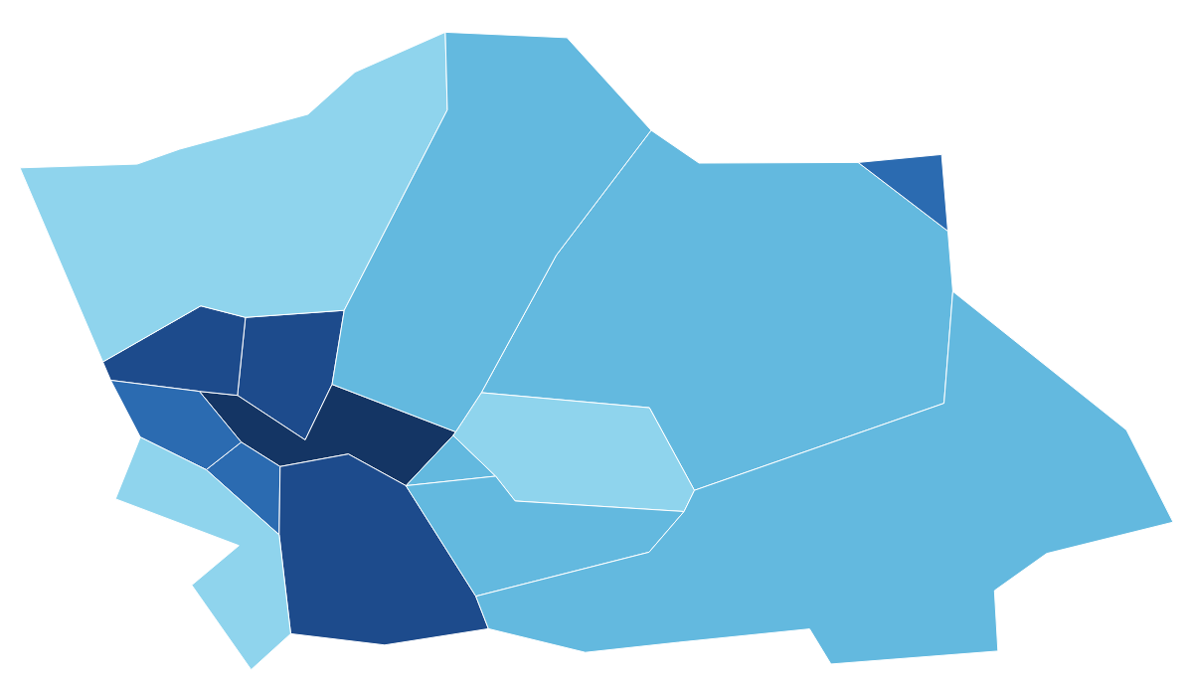
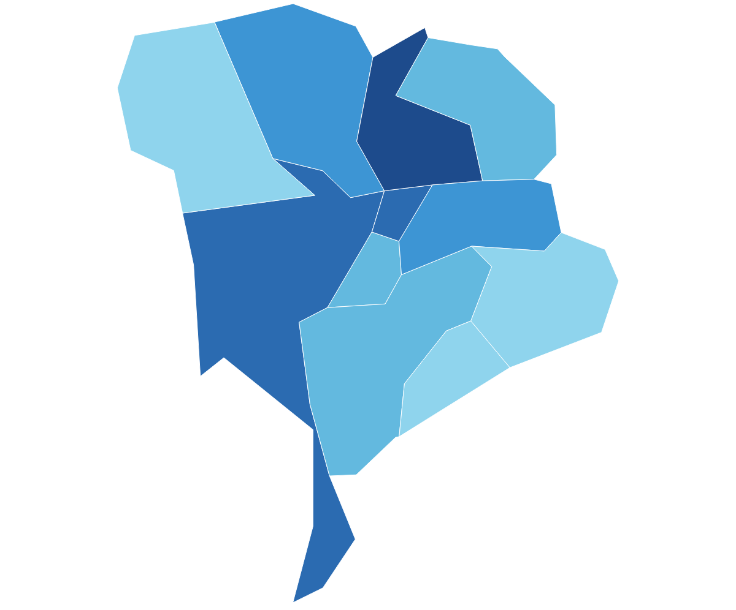
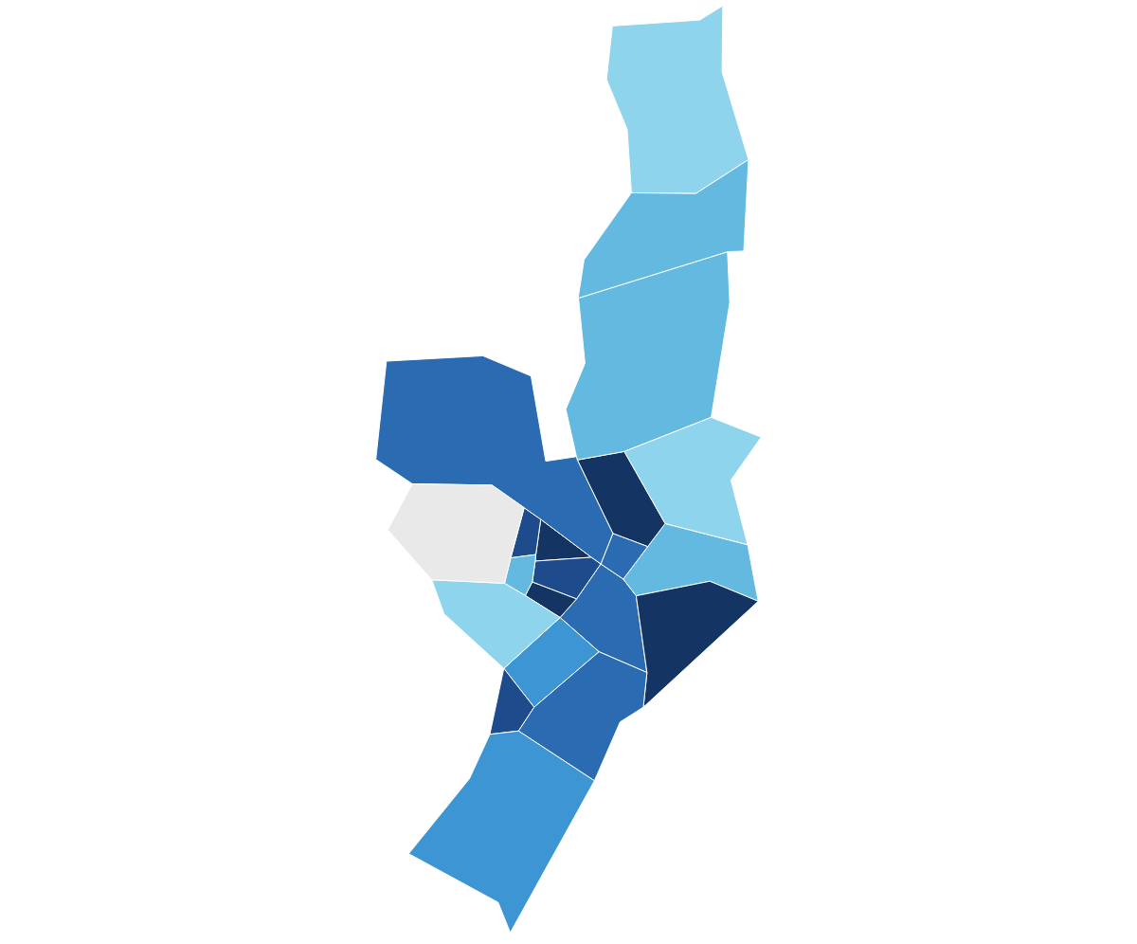
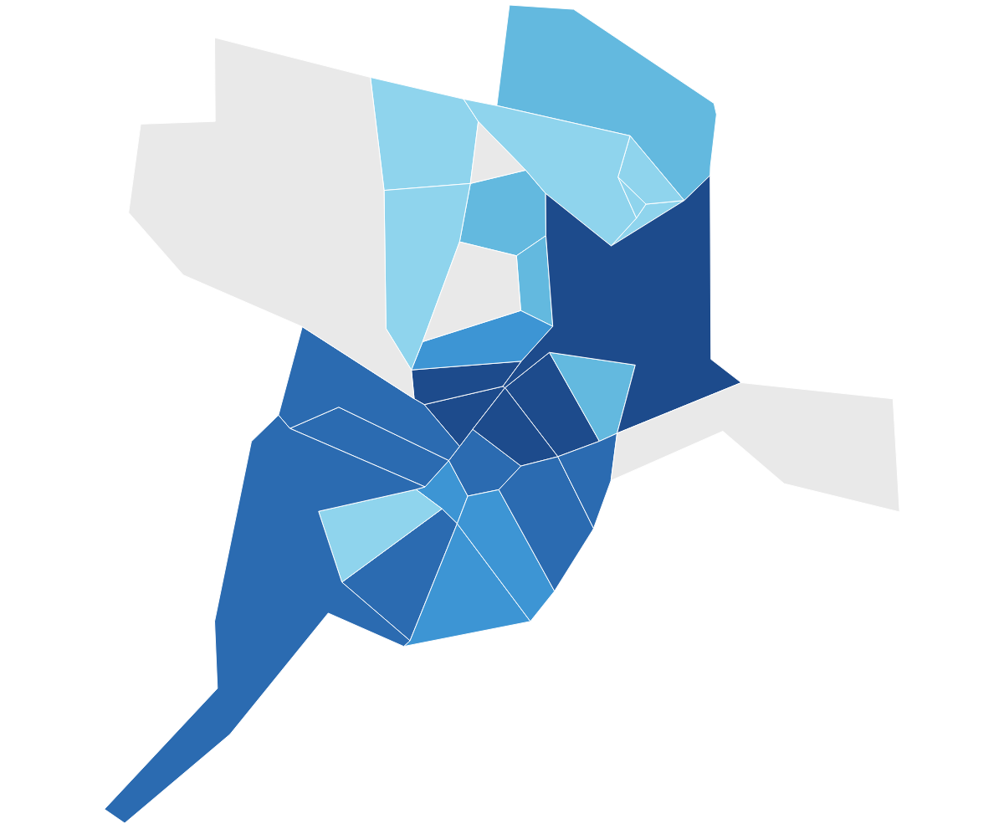
Binnen gemeenten zijn er grote verschillen in spreiding. Maar armoede is in iedere wijk.
Deze gemeenten zijn een voorbeeld. Klik hier voor de gegevens van It’s Public om contact op te nemen over uw eigen gemeente.
Huishoudens met inkomen tot 101% van het sociaal minimum per wijk, 2020
Deventer
Breda
11 %
3 %
4 %
12%
Venlo
Amersfoort
12% of meer
10 tot 12%
8 tot 10%
11 %
6 tot 8%
2 %
4 tot 6%
2 tot 4%
14%
tot 2%
3%
Niet bekend

Slide 13
Situatie in gemeente Amersfoort
Dit betreft een voorbeeld voor de gemeente Amersfoort. Klik hier voor de gegevens van It’s Public om contact op te nemen voor de cijfers van uw eigen gemeente.
Cijfers gemeente Amersfoort | cijfers gemiddeld in Nederland
Armoede
Bijstand
Schulden
4.200
Huishoudens leven onder 101% sociaal minimum (2020)
6,1 % | 6,7 %
Aandeel van totaal aantal huishoudens
3.400
Inwoners ontvangen bijstand (stand 2022)
2,2 % | 2,3 %
Aandeel van totaal aantal inwoners
4.900
Inwoners met geregistreerde
problematische schulden (2020)
7,1 % | 6,9 %
Aandeel van totaal | gem. in Nederland
Inkomen en werk
Wonen en huur
Energie
4,4 % | 4,2 %
Werkloosheidspercentage (2020)
€ 38.000 | € 34.000
Gemiddeld inkomen per inwoner per jaar (2020)
28 % | 28 %
Huishoudens in corporatiewoningen (2021)
161 | 183
Toekenningen huurtoeslag per 1000 huishoudens
14 % | 16 %
Aandeel woningen met laag energie-label (D t/m G)
4 % | 6 %
Aandeel huishoudens in energiearmoede (2020)

Slide 14
Alleenstaanden (zeker met kinderen) verkeren vaker in armoede en zijn extra kwetsbaar tijdens een economische neergang
Ontwikkeling aandeel huishoudens in armoede¹, naar huishoudsamenstelling
13%
+16% pnt
+10% pnt
Alleenstaand
Alleenstaand met kind(eren)
Paar zonder kinderen
Paar met kind(eren)
1. Huishoudens tot de lage-inkomensgrens.

Slide 15
Het is als gemeente belangrijk om te weten welke inwoners in armoede leven en bij wie het op de loer ligt
Armoede heeft grote gevolgen voor het individu, voor zijn/haar omgeving en ook voor de maatschappij als geheel. Daarbij heeft dit via verschillende wegen effect op gemeentefinanciën.
In vrijwel iedere gemeente ligt het aandeel inwoners in armoede tussen de 5 en 14 procent.
Afhankelijk van de grootte van de gemeente gaat dit om honderden maar vaker zelfs duizenden inwoners, onder wie veel kinderen.
Ook met de extra maatregelen vanuit het Rijk gaat dit om grote aantallen en vallen er mensen tussen wal en schip.
Pas wanneer je als gemeente goed zicht hebt op de inwoners die het betreft, kun je passend beleid formuleren en uitvoeren.

Slide 16
Inhoud
Hoofdstuk 1
Wat is armoede?
Hoofdstuk 2
Kerncijfers en ontwikkelingen
Hoofdstuk 3
Handelings-perspectief
Hoofdstuk 4
Stappenplan analyse

Slide 17
Armoedebeleid komt in vele vormen
Vormen van armoedebeleid
Betaalbaar leven en wonen
Zorgen voor / stimuleren van voldoende en passend aanbod van betaalbare woningen en redelijke kosten van levensonderhoud via prijsbeleid
Inkomensondersteuning en bijdrage in kosten
Regelen van minimumloon, inkomensregelingen zoals bijstand, huur- en zorgtoeslag, kwijtschelding (deel) schulden en betalingsregelingen
Ondersteuning in het bredere privédomein
Ondersteunen bij zaken zoals opvoeding, mentale gezondheid, wilskracht en sociaal netwerk
Inzet op voldoende, goede en passende werkgelegenheid
Verbeteren economische structuur, vestigingsklimaat en concurrentiepositie, ondersteunen bedrijven en vergroten werkgelegenheid
Investeren in harde en zachte
vaardigheden van mensen
Opdoen vaardigheden via regulier onderwijs (po, vo, mbo, hbo, wo), om- en bijscholingstrajecten, sollicitatietrainingen en matching

Slide 18
Gezien huidige problematiek nu nadruk op betaalbaar leven en wonen en inkomensondersteuning
Korte termijn
Betaalbaar leven en wonen
Door algehele prijsstijgingen en met name de hoge energielasten hebben steeds meer mensen per direct betalingsproblemen.
Inkomensondersteuning en bijdragen in kosten
Op korte termijn zijn deze mensen geholpen wanneer hun kosten voor levensonderhoud dalen en/of hun inkomen per direct stijgt.
Ondersteuning in het bredere privé domein
Daarnaast zorgen betalingsproblemen voor stress en hebben daarmee een grote impact op het gezin en bredere privé domein. Hier dient ook aandacht voor te zijn.
Lange termijn
Inzet op voldoende, goede en passende werkgelegenheid
Op de middellange termijn kan worden ingezet op werkgelegenheid en aansluitende vaardigheden.
Investeren in harde en zachte
vaardigheden van mensen

Slide 19
Inhoud
Hoofdstuk 1
Wat is armoede?
Hoofdstuk 2
Kerncijfers en ontwikkelingen
Hoofdstuk 3
Handelings-perspectief
Hoofdstuk 4
Stappenplan analyse

Slide 20
Er is een helder stappenplan om burgers in nood te ondersteunen
Stappenplan aanvullend armoedebeleid
Stappen
1
Probleemanalyse
Inwoners in financiële nood hebben baat bij snelle en gerichte actie. Tegelijkertijd is de onzekerheid groot en komt er veel op gemeenten af.
Door deze drie stappen te doorlopen kan ieder college op korte termijn een onderbouwd besluit nemen op welke wijze inwoners te ondersteunen, en wat de (financiële) gevolgen hiervan zijn.
2
Handelingsperspectieven gemeente
3
Ondersteuning weging en besluit

Slide 21
Belangrijk om te beginnen met heldere probleemanalyse
Stap 1: ondersteuning bij de probleemanalyse
Stappen
1
Probleemanalyse
Breng cijfermatig in kaart bij welke groepen in uw gemeente de problemen het hardnekkigst en meest urgent zijn.
Zet alle bestaande maatregelen vanuit de gemeente, het rijk en maatschappelijke organisaties op een rij.
2
Handelingsperspectieven gemeente
3
Ondersteuning weging en besluit

Slide 22
Handelingsperspectieven van de gemeentelijke overheid
Stap 2: handelingsperspectieven gemeente in kaart brengen
Stappen
1
Probleemanalyse
Combineer de bevindingen uit de probleemanalyse met het overzicht van huidige maatregelen. Waar wordt te veel en waar wordt te weinig gedaan?
Stel verschillende scenario’s op met mogelijke aanvullende maatregelen gericht op de meest kwetsbare groepen. Neem collegeprioriteiten en financiële mogelijkheden hierbij in ogenschouw.
2
Handelingsperspectieven gemeente
3
Ondersteuning weging en besluit
Hoeveel kún en wil je doen als gemeente?

Slide 23
Keuzes binnen bestuurlijke prioriteiten en financiële kaders
Stap 3: ondersteunen college bij weging en besluit
Stappen
1
Probleemanalyse
Reken per individuele maatregel en scenario uit wat het bereik en wat de kosten zijn.
Formuleer een helder advies waarin per scenario de voor- en nadelen worden geschetst in termen van bereik, kosten, uitvoerbaarheid en draagvlak.
2
Handelingsperspectieven gemeente
3
Ondersteuning weging en besluit

Slide 24
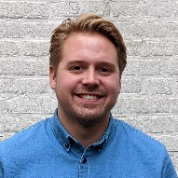
It’s Public kan uw gemeente ondersteunen
It’s Public is een maatschappelijk adviesbureau met als missie publieke beslissers te voorzien van inzicht en advies op basis waarvan zij onderbouwde keuzes kunnen maken.
We kunnen gemeenten op korte termijn ondersteunen in één of meerdere stappen om tot passend armoedebeleid te komen. We zijn in staat om een stap in circa 2 weken te doorlopen.
Klik hier om een gesprek met Jerien den Blanken te plannen over het aanvullende armoedebeleid in uw gemeente
Klik hier voor meer informatie over de werkwijze en maatschappelijke doelen van It’s Public

Slide 25
Jerien den Blanken | jerien.denblanken@itspublic.nl | 06 3842 5049 Samen met opdrachtgevers zorgen dat publieke middelen worden ingezet om (hun) maatschappelijke doelstellingen te behalen, dat is wat Jerien drijft. Hij werkt veel op de thema’s arbeidsmarkt, armoede, gezondheidzorg en de digitale overheid voor zowel ministeries, gemeenten als andere publieke organisaties.
Hugo den Breejen | hugo.denbreejen@itspublic.nl | 06 3640 6200
Met een brede interesse om (bijna) alles wat in de krant staat te willen snappen én een voorliefde om inhoud & cijfers te combineren, zet Hugo zich in als strategisch adviseur in de publieke sector. Hij houdt ervan om zich vast te bijten in complexe problemen en die terug te brengen tot overzichtelijke keuzes en oplossingen, om zo op zijn manier bij te dragen aan de maatschappij.

